Slide 1
ERASMUS+ PROGRAM DISEMINACIJA I EKSPLOATACIJA REZULTATA, JEDAN OD KLJUČNIH DIJELOVA PRIJAVE PROJEKTA
Pripremila:
Zlata Hrženjak
Ekonomska škole Braća Radić
Đakovo, Croatia
Županijsko stručno vijeće
nastavnika tejmičke kulture
PUNITOVCI
3. travnja 2019.

Slide 2
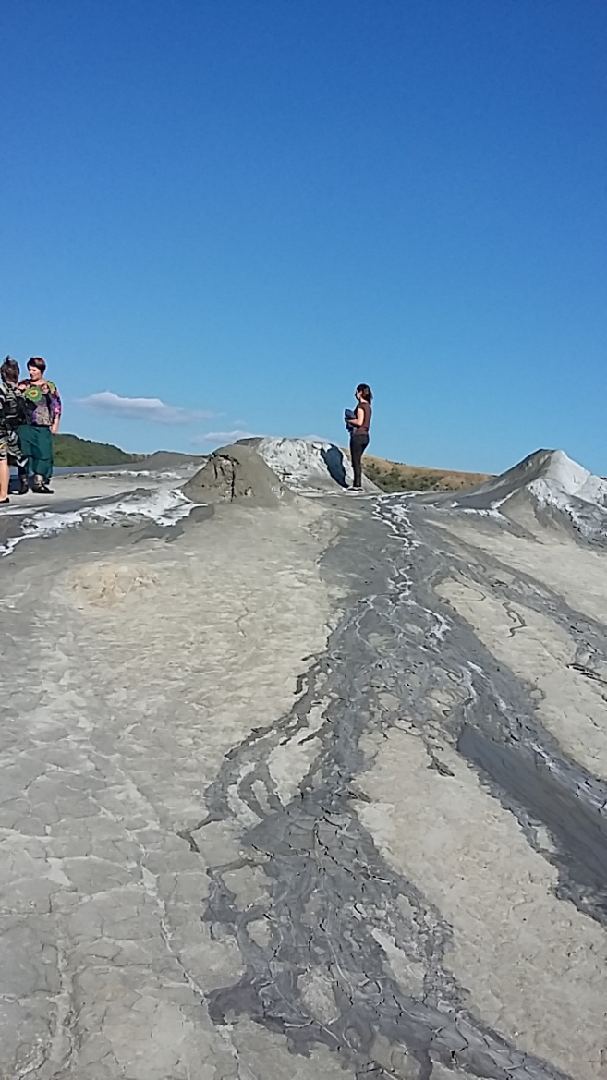
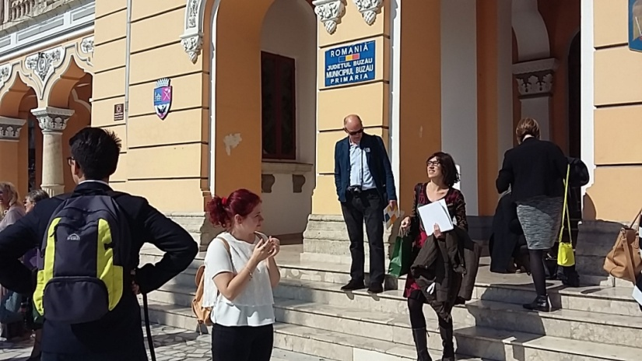
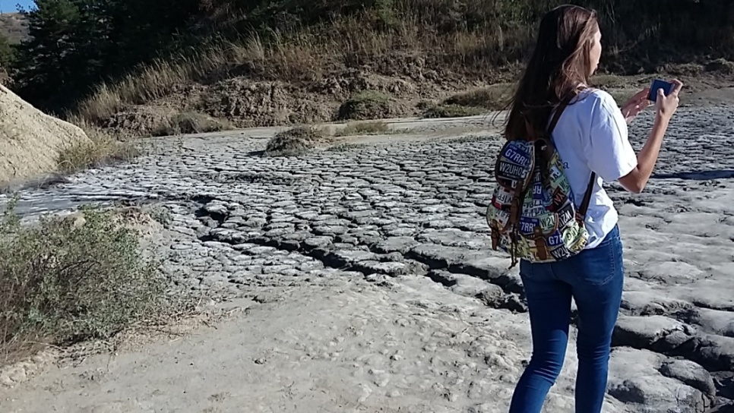
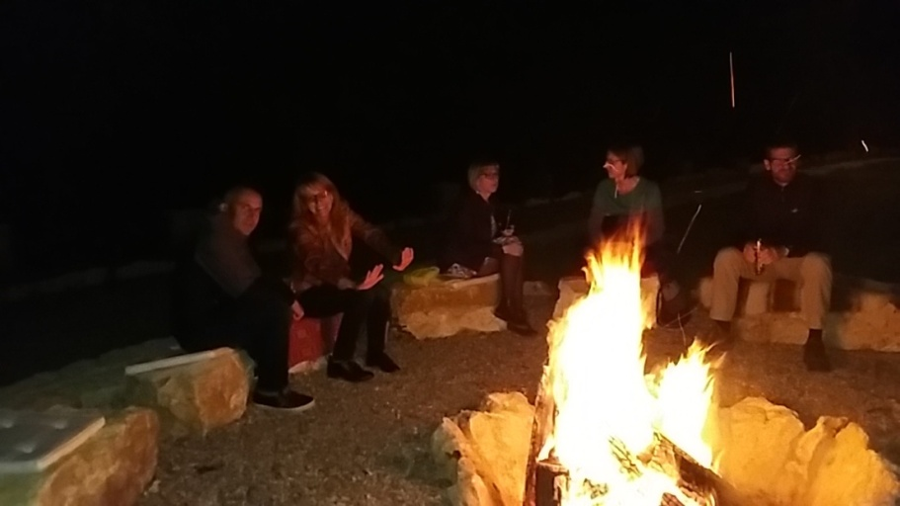
IBRAVE

Slide 3
REZULTATI
Film o najzanimljivijim temama projekta
5 biltena sa svakog susreta i radionice + 1 s dojmovima učenika
Priručnik – Brendiranje destinacija, zbirka uspješnih primjera
Registracija Ekonomske škole kao Međunarodnog Training Centra za edukaciju nastavnika ekonomske struke predmeta – TTC Economy Everywhere

Slide 4
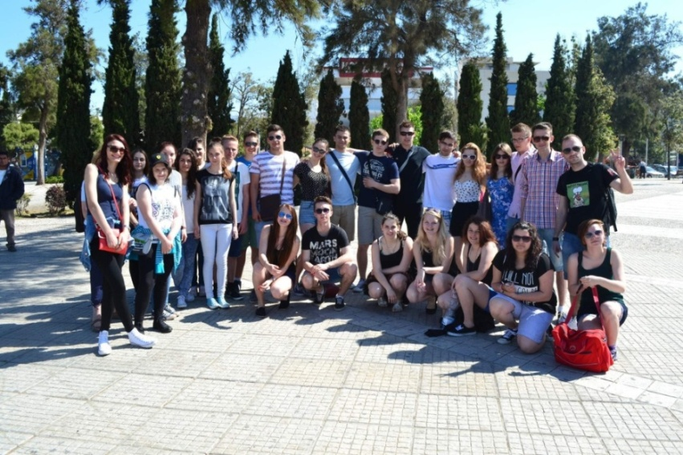
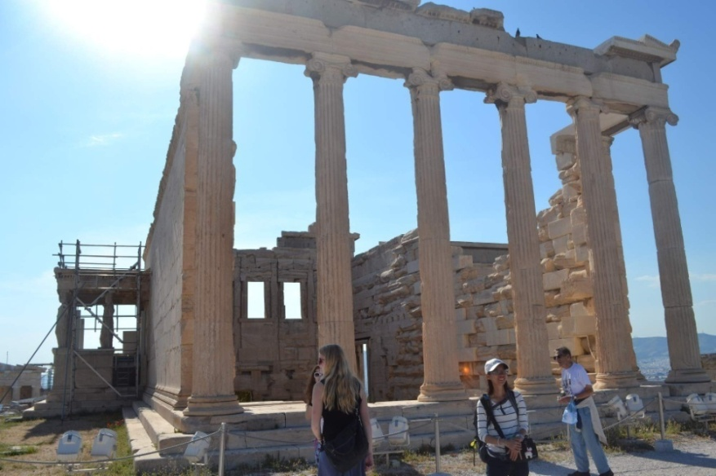
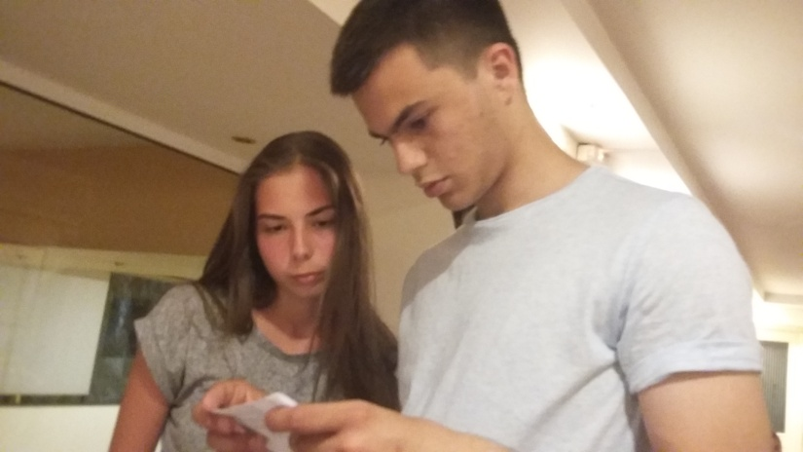
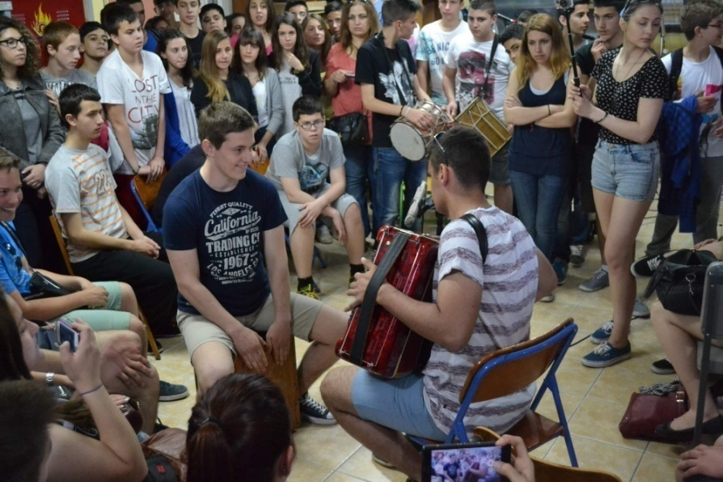
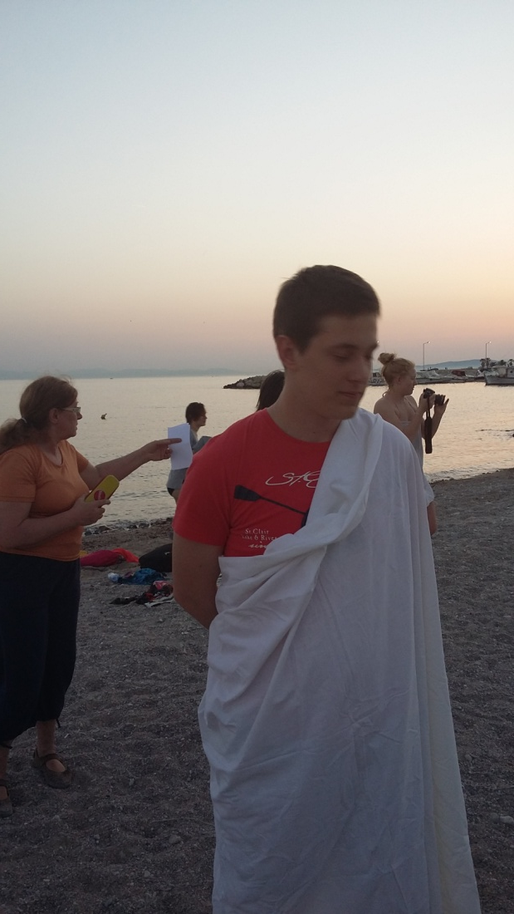
SHOOT IT

Slide 5
Rezultati projekta
Just another Croatian family – tipična hrvatska obitelj
The twilight zone of young generation – film o nezaposlenosti mladih u Hrvatskoj
Nothing has really changed – film snimljen u Grčkoj, parodija, komunikacija u antičko doba nasuprot IT komunikacije

Slide 6
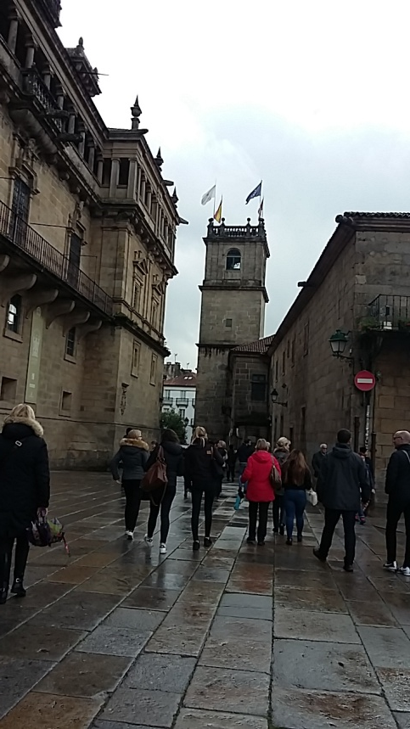
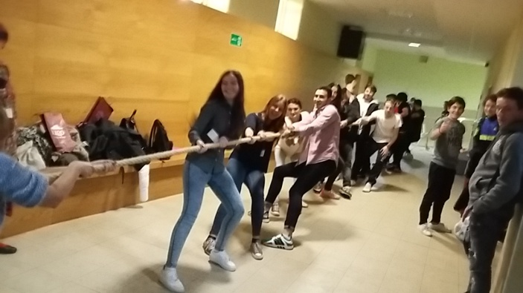
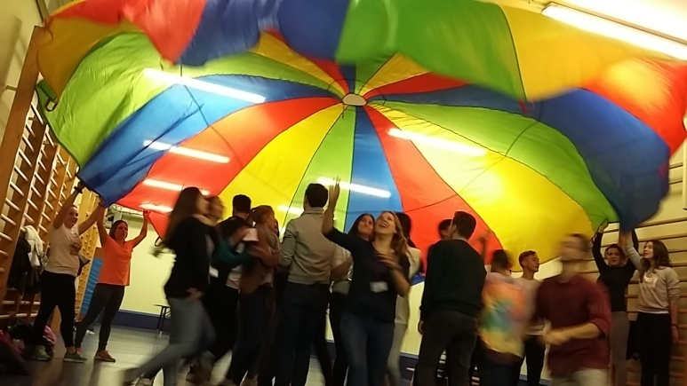
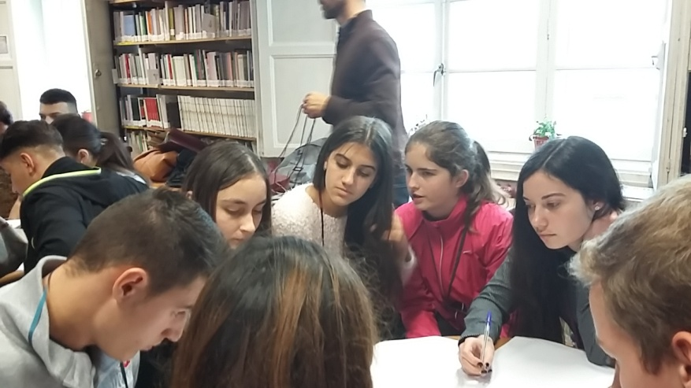
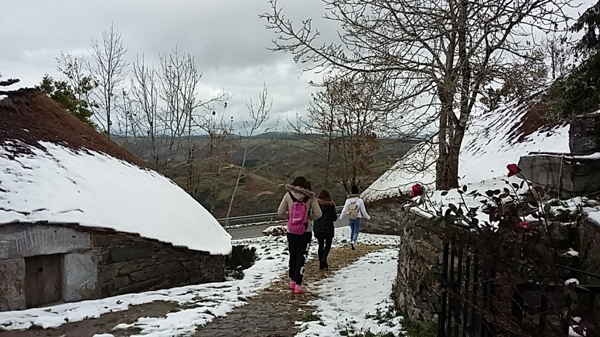
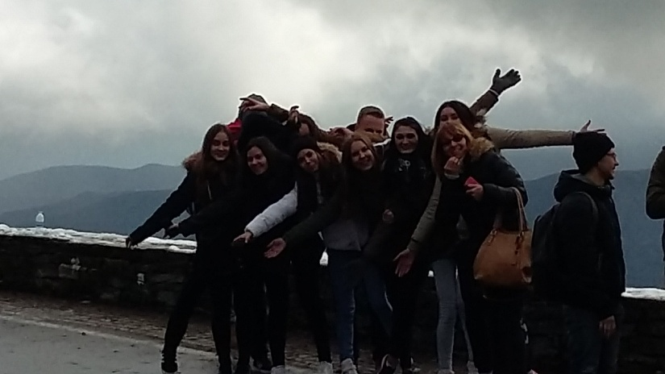
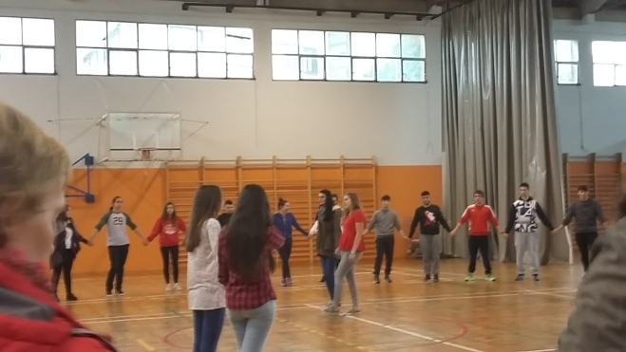
WORKING IN EUROPE

Slide 7
REZULTATI :
Brošura o projektu za diseminacijske svrhe
Rječnik stručnih izraza na jezicima sudionika
Upitnici u svrhu procjene
Koraci stvaranja poslovno uspješne tvrtke
Dijagnostičke liste za utvrđivanje uspješnosti tvrtke
Kriteriji uspješnosti u pojedinim zemljama i na europskoj razini
E-knjiga s vježbama za jačanje profesionalne sposobnosti
Film sa savjetima za uspješni razgovor za posao
Zbirka primjera zamolbi, životopisa i dojmova kandidata koji su sudjelovali na simuliranim razgovorima za posao
Zbirka vježbi za razvijanje društvenih vještina
Europska putovnica vještina za sve učenike sudionike
Twinspace, Facebook stranica i Facebook grupa

Slide 8
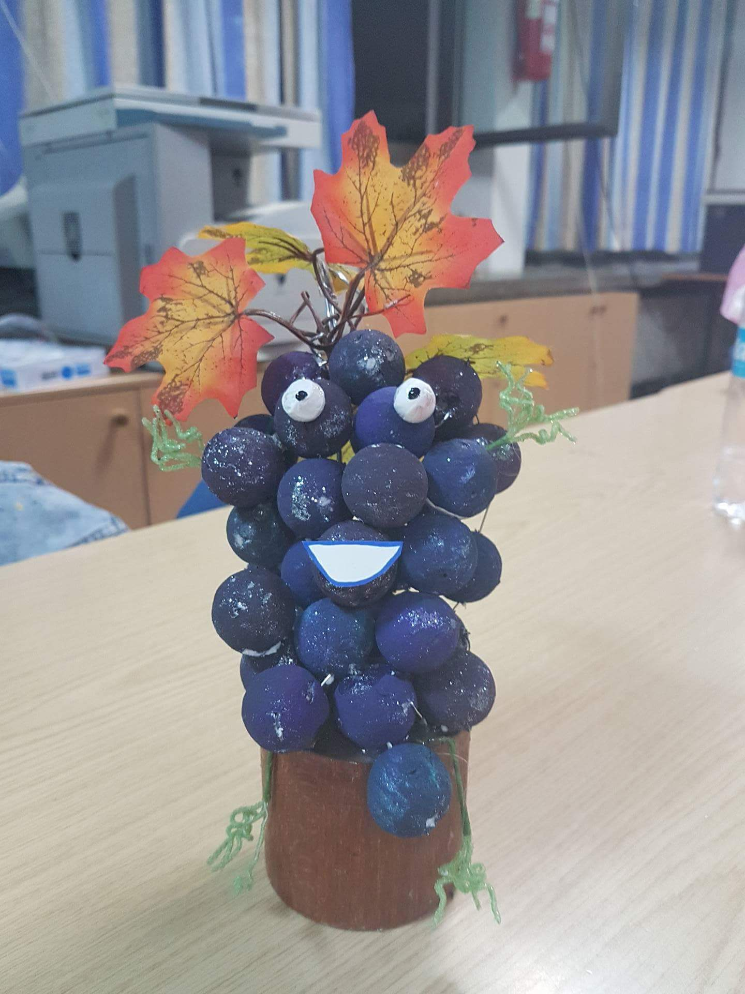
S.I.K.U.L.A. Logo i maskota – Hrvatska slogan - Španjolska
WE TRAVEL TO CHANGE NOT OUR PLACES, BUT TO CHANGE OUR IDEAS

Slide 9
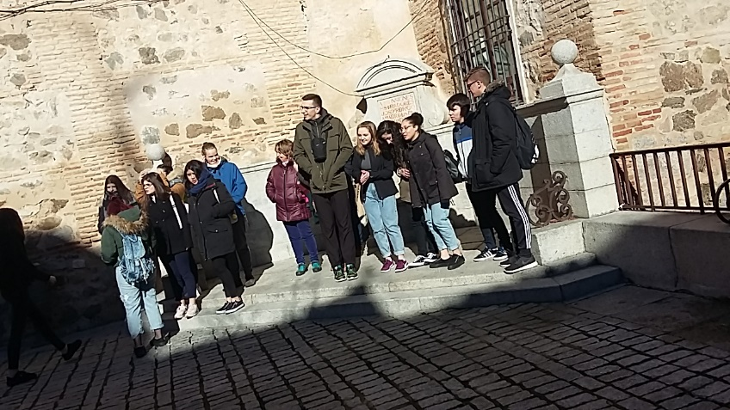
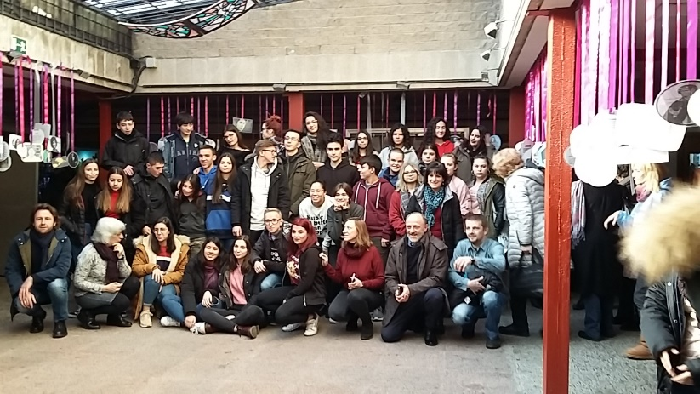
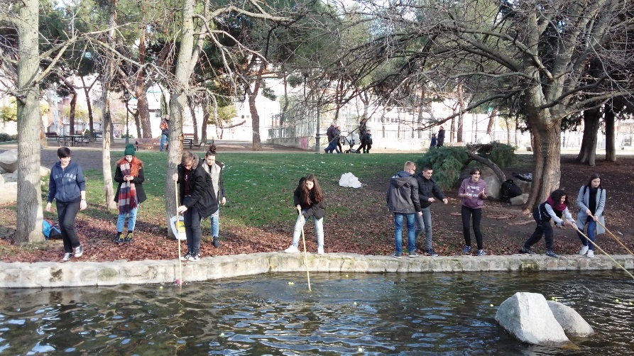
GEPE – GENDER EQUALITY FROM PRINCIPLES TO EMPOWERMENT

Slide 10
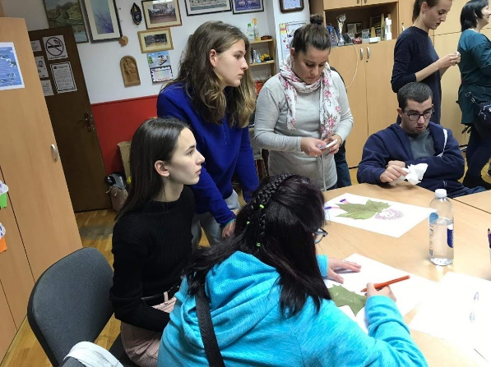
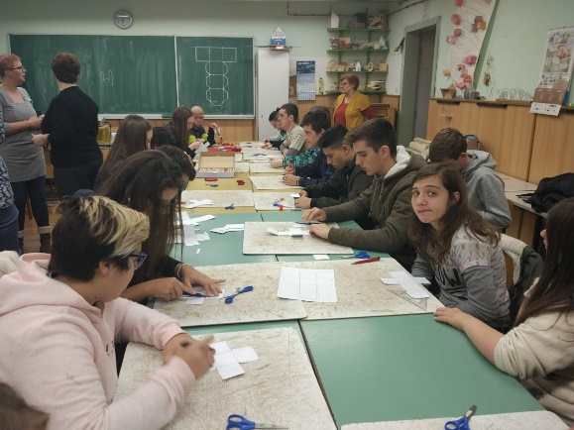
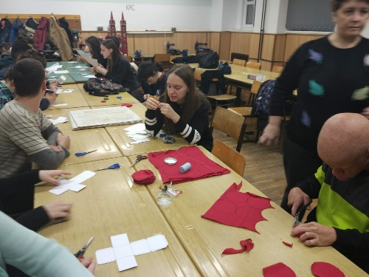
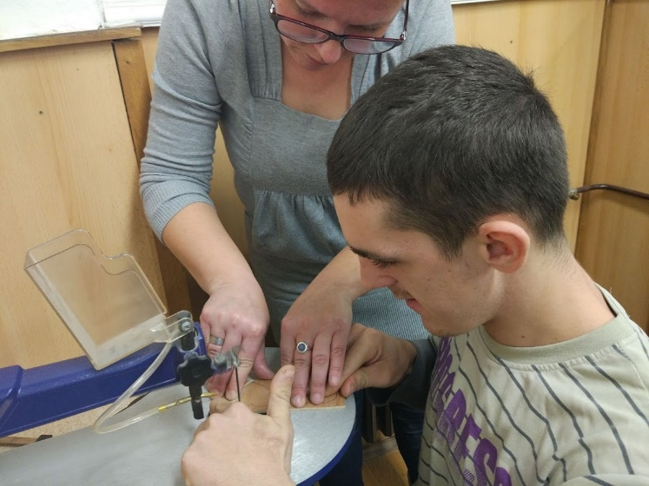
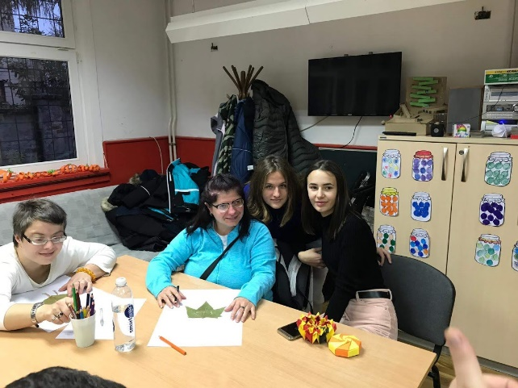
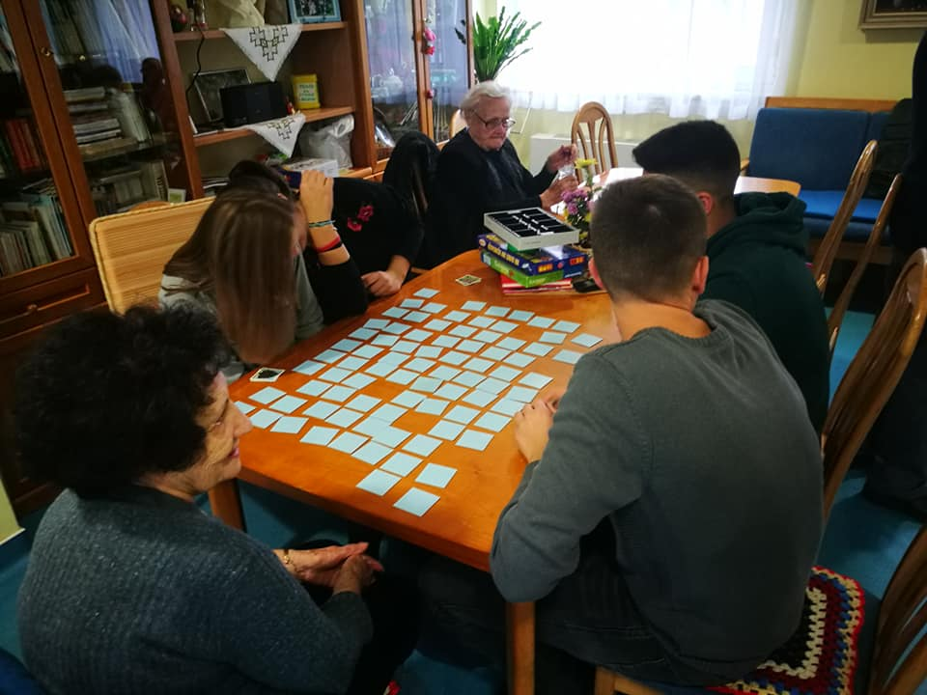
ENTREPRENEURIAL YOUNG CITIZENS OF MODERN EUROE

Slide 11
PIC broj – prvi uvjet za prijavu
Registracija ustanove na poveznici
https://webgate.ec.europa.eu
Uploadiranje potrebnih dokumenata o pravnom subjektu:
Registracija škole na trgovačkom sudu
Račun škole
Pravni zastupnik

Slide 12
Vrste projekata
Ključna aktivnost 1, obrazac KA101, stručno usavršavanje nastavnika
Poveznica
https://www.schooleducationgateway.eu/hr/pub/teacher_academy/catalogue.cfm

Slide 13
Ključna aktivnost 2, obrazac KA229, strateška partnerstva, oće obrazovanje
Poveznica:
https://webgate.ec.europa.eu/erasmus-applications/screen/home

Slide 14
Obrazac za prijavu
Popunjavanje online
Poveznica:
https://webgate.ec.europa.eu/erasmus-applications/screen/home/my-applications?draft=true&submitted=true&unsubmitted=

Slide 15
Traženje partnerskih škola
eTwinning platforma
Rgistracija škole
Registracija korisnika
Pronaći projekt odgovarajuće tematike
Ostaviti projektnu ideju
Poveznica:
https://live.etwinning.net/partnerforums

Slide 16
Diseminacija i eksploatacija rezultata projekta

Slide 17
Plan diseminacije - primjer

Slide 18
Zadatak
Izradite plan diseminacije primjera projekta uključujući sljedeće elemente
DIONICI
AKTIVNOSTI
METODE
MJESTO
VRIJEME
RAZINA
ODGOVORNA OSOBA
POKAZATELJI USPJEŠNOSTI
TROŠKOVI

